Slide 1


Subvenciones de apoyo a acciones de cooperación de agentes del sector agrario, en el marco del Programa de Desarrollo Rural para Aragón 2014-2020
Año 2018
Grupo de cooperación para la detección del nivel de engrasamiento en vivo para la mejora de la calidad de la carne de ovino en las explotaciones ganaderas
GCP 2018 002100

Slide 2

Índice
Beneficiarios y centro tecnológico.
Denominación del proyecto.
El problema.
Objetivos.
Tecnología existente.
Pruebas de validación en campo de la tecnología elegida.
Diseño del software.
Adaptación entorno productivo.
Pruebas de validación.
Difusión.
Conclusiones.
Grupo de Cooperación
GCP2018-002100
2 de 30
Notes:
Perfil generalista

Slide 3




Beneficiarios y Centro Tecnológico
Beneficiarios
Centro tecnológico
Grupo de Cooperación
GCP2018-002100
3 de 30
Notes:
Perfil generalista

Slide 4
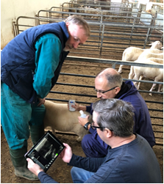
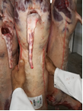
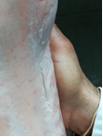
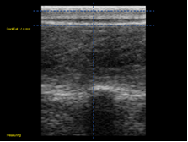
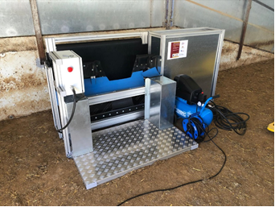
Denominación del proyecto
Diseño y desarrollo de un sistema para medir el engrasamiento de corderos en la manga de un cebadero
Grupo de Cooperación
GCP2018-002100
4 de 30
Notes:
Perfil generalista

Slide 5
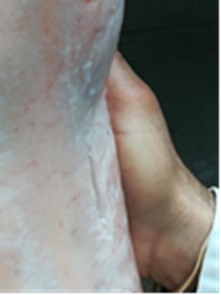
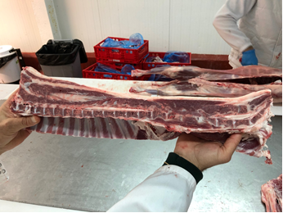
El problema
Actualmente no existe un sistema fiable que permita conocer de forma objetiva el nivel de engrasamiento de un cordero en vivo. Esto supone un doble problema:
  Envío por parte de los ganaderos de los corderos a la empresa comercializadora fuera del rango óptimo de engrasamiento.
  Falta de medios para el estudio y mejora de la raza a partir del nivel de engrasamiento de un cordero.
Grupo de Cooperación
GCP2018-002100
5 de 30
Notes:
Perfil generalista

Slide 6
El problema
Cuantificación económica del problema.
El 4,8% de los corderos sacrificados tienen un porcentaje muy bajo de grasa. Estos corderos tienen un precio un 38% más bajo que uno clasificado como Ternasco de Aragón.
Un 12,6% de los corderos sacrificados tienen un porcentaje bajo de grasa. Estos corderos se venden un 17% más barato que un Ternasco de Aragón.
Reduciendo en un 75% el número de corderos fuera del engrasamiento óptimo, se podría aumentar los ingresos anuales para una explotación media (770 corderos) en cerca de 2.000 €.
Grupo de Cooperación
GCP2018-002100
6 de 30
Notes:
Perfil generalista

Slide 7


Objetivos
  Disponer de un método objetivo para poder llevar los corderos a la comercializadora en el rango óptimo de engrasamiento, lo que redundará en un aumento de la calidad de la carne y en el beneficio económico de todos los agentes implicados, tanto comercializadora como explotación ganadera.
  Abrir una nueva línea en la selección de la raza Rasa Aragonesa para obtener animales determinados genéticamente para alcanzar un engrasamiento óptimo al sacrificio.
Grupo de Cooperación
GCP2018-002100
7 de 30
Notes:
Perfil generalista

Slide 8
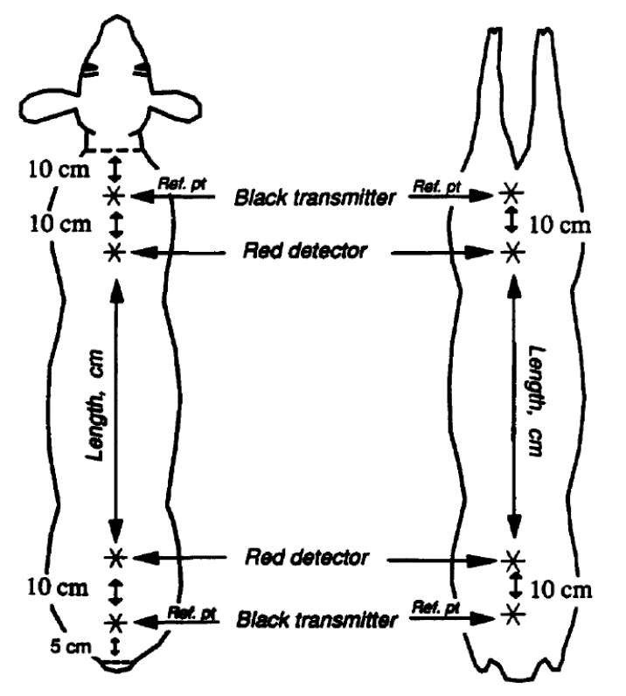
Tecnología Existentes
Impedancia bioeléctrica
  Obtiene un valor medio de engrasamiento de todo el cuerpo.
  El valor medio no da una idea exacta del engrasamiento del cordero, ya que la grasa se suele acumular en determinados puntos específicos.
  Instalación compleja y difícil de acoplar a una manga de cebadero.
Grupo de Cooperación
GCP2018-002100
8 de 30
Notes:
Perfil generalista

Slide 9
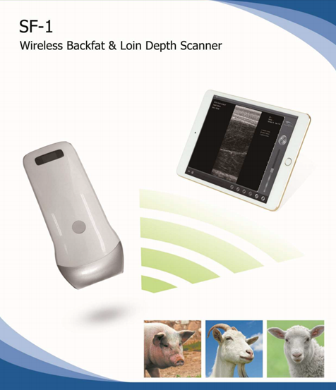
Tecnología Existentes
Ultrasonidos
  Obtiene un valor puntual de grasa. Será necesario elegir el sitio adecuado donde se suele acumular la grasa en este tipo de animales.
  Instalación más sencilla en una manga de cebadero.
Se decide trabajar con la tecnología de Ultrasonidos debido a las ventajas que aporta.
Grupo de Cooperación
GCP2018-002100
9 de 30
Notes:
Perfil generalista

Slide 10
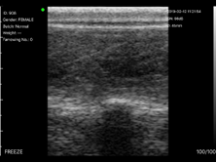
Tecnología Existentes
Ultrasonidos
  Las imágenes que se obtienen, en la parte superior presentan unas líneas blancas que delimitan las capas de grasa superficial del animal.
  En la parte central se muestra una zona oscura correspondiente al músculo del cordero.
  En la parte baja se ven los huesos de la columna vertebral.
  Uno de los objetivos del software a desarrollar es que mida automáticamente los milímetros de grasa que suponen las líneas blancas superiores de la imagen.
Grupo de Cooperación
GCP2018-002100
10 de 30
Notes:
Perfil generalista

Slide 11
Trabajos realizados – Pruebas de validación en campo de la tecnología escogida - Ultrasonidos
Se realizaron pruebas en diferentes cebaderos para comprobar si la tecnología de los ultrasonidos era viable para medir el engrasamiento de un cordero en vivo.
Se probaron diferentes líquidos conductores para mejorar la calidad de la imagen del medidor de ultrasonidos.
Se probaron diferentes modelos de medidores para ver cual era más viable tanto desde el punto de vista técnico como económico.
Grupo de Cooperación
GCP2018-002100
11 de 30
Notes:
Perfil generalista

Slide 12
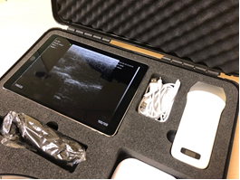

Trabajos realizados – Pruebas de validación en campo de la tecnología escogida - Ultrasonidos
Es viable utilizar ultrasonidos para medir el engrasamiento de un cordero en vivo.
El alcohol como líquido conductor funciona perfectamente.
El modelo de medidor de ultrasonidos SF-1 es perfectamente viable a un precio muy competitivo para este sector (2.500 €).
Grupo de Cooperación
GCP2018-002100
12 de 30
Notes:
Perfil generalista

Slide 13
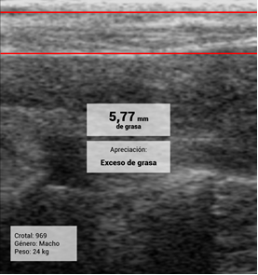
Trabajos realizados – Pruebas de validación en campo de la tecnología escogida - Ultrasonidos
Las pruebas de validación consistían en el siguiente proceso:
  Martes: Pesaje y medición de grasa de 14 animales.
  Miércoles: Sacrificio en el matadero de Mercazaragoza.
  Jueves: Análisis del engrasamiento de las canales con un experto.
Se realizaron mediciones con unos 100 corderos de raza rasa aragonesa.
Grupo de Cooperación
GCP2018-002100
13 de 30
Notes:
Perfil generalista

Slide 14
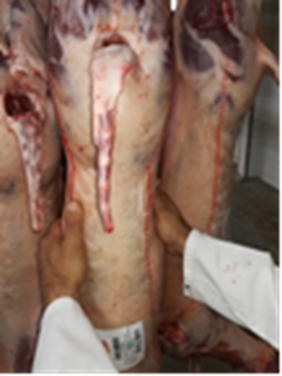
Trabajos realizados – Pruebas de validación en campo de la tecnología escogida - Ultrasonidos
Las mediciones realizadas con el medidor de ultrasonidos en corderos vivos listos para el sacrificio eran verificadas, una vez muertos, por un experto que certificaba el nivel de engrasamiento.
De esta forma se pudo obtener un algoritmo para obtener automáticamente el nivel de engrasamiento.
Grupo de Cooperación
GCP2018-002100
14 de 30
Notes:
Perfil generalista

Slide 15
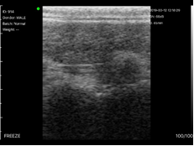


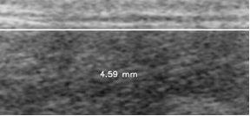
Trabajos realizados – Diseño del software
Fue necesario un procesamiento de alto nivel de las imágenes obtenidas por el ecógrafo, para poder obtener el nivel de engrasamiento en milímetros de forma automática.
Grupo de Cooperación
GCP2018-002100
15 de 30
Notes:
Perfil generalista

Slide 16
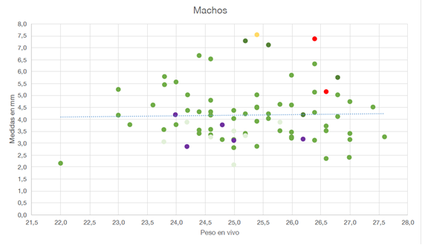
Trabajos realizados – Diseño del software
Datos obtenidos en las pruebas
Exceso
Óptimo
Escaso
Excepciones
Grupo de Cooperación
GCP2018-002100
16 de 30
Notes:
Perfil generalista

Slide 17
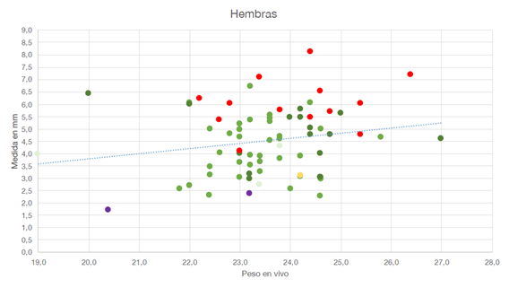
Trabajos realizados – Diseño del software
Datos obtenidos en las pruebas
Exceso
Óptimo
Escaso
Excepciones
Grupo de Cooperación
GCP2018-002100
17 de 30
Notes:
Perfil generalista

Slide 18
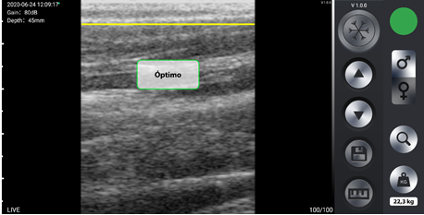
Trabajos realizados – Diseño del software
Gracias a los datos obtenidos en las pruebas realizadas se pudo desarrollar un software que era capaz de clasificar el nivel de engrasamiento de un cordero en tres niveles ( bajo, óptimo, exceso) a partir del sexo, el peso en vivo y el nivel de grasa en milímetros en un punto determinado de la espalda del animal.
Grupo de Cooperación
GCP2018-002100
18 de 30
Notes:
Perfil generalista

Slide 19
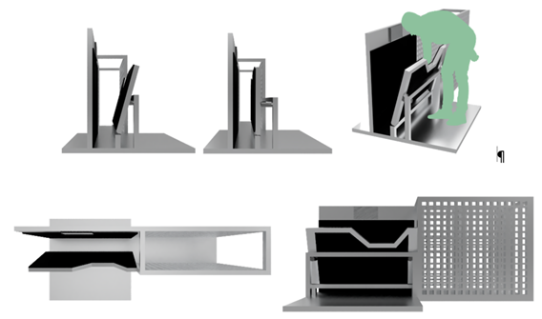
Trabajos realizados – Adaptación entorno productivo
Una vez que el sistema de medida de grasa y el software de clasificación funcionaban, había que adaptarlo para que pudiera funcionar dentro de un entorno productivo como es la manga de un cebadero.
Resultaba fundamental la inmovilización
del cordero.
En primer lugar se realizó un diseño
conceptual
Grupo de Cooperación
GCP2018-002100
19 de 30
Notes:
Perfil generalista

Slide 20
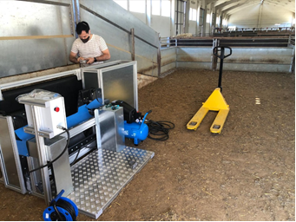
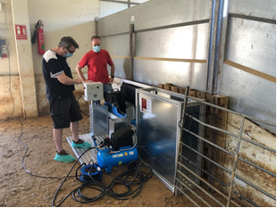
Trabajos realizados – Adaptación entorno productivo
Finalmente se construyó un prototipo totalmente funcional, con el que poder realizar las pruebas.
Grupo de Cooperación
GCP2018-002100
20 de 30
Notes:
Perfil generalista

Slide 21
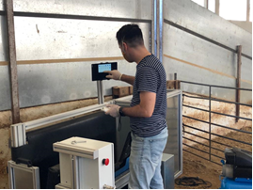
Trabajos realizados – Adaptación entorno productivo
El sistema consta de:
  Una báscula.
  Pared móvil.
  Cilindros neumáticos.
  Mandos de control neumáticos.
  Pantalla del software.
4
1
2
1
3
1
3
1
1
1
5
1
Grupo de Cooperación
GCP2018-002100
21 de 30
Notes:
Perfil generalista

Slide 22
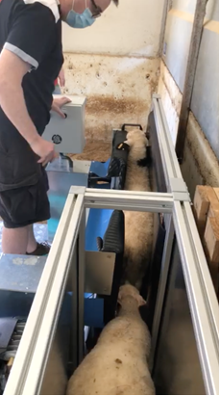
Trabajos realizados – Adaptación entorno productivo
Funcionamiento del sistema:
  Se abre la compuerta que da acceso al cordero al módulo.
  Se cierra la compuerta.
  Se pesa al cordero.
  Se acciona el mando para que los cilindros neumáticos empujen la pared móvil e inmovilicen al animal.
  Se introduce el sexo en la aplicación.
  Se mide la grasa con el ecógrafo en la espalda del cordero.
  El software estima el nivel de engrasamiento.
  Se abre la puerta de salida adecuada para su clasificación.
Grupo de Cooperación
GCP2018-002100
22 de 30
Notes:
Perfil generalista

Slide 23
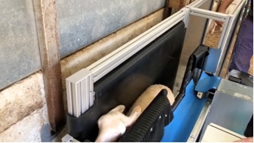
Trabajos realizados – Pruebas de validación
El dispositivo inmoviliza al cordero sin hacerle ningún daño.
Grupo de Cooperación
GCP2018-002100
23 de 30
Notes:
Perfil generalista

Slide 24
Trabajos realizados – Pruebas de validación
Permite tomar las mediciones de forma rápida a una sola persona
Grupo de Cooperación
GCP2018-002100
24 de 30
Notes:
Perfil generalista

Slide 25
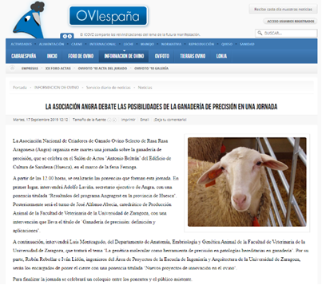
Trabajos realizados – Difusión
Se han realizado presentaciones en FIGAN 2019, Expoforga 2019, Femoga 2019 y Feria de Cedrillas 2019.
Grupo de Cooperación
GCP2018-002100
25 de 30
Notes:
Perfil generalista

Slide 26
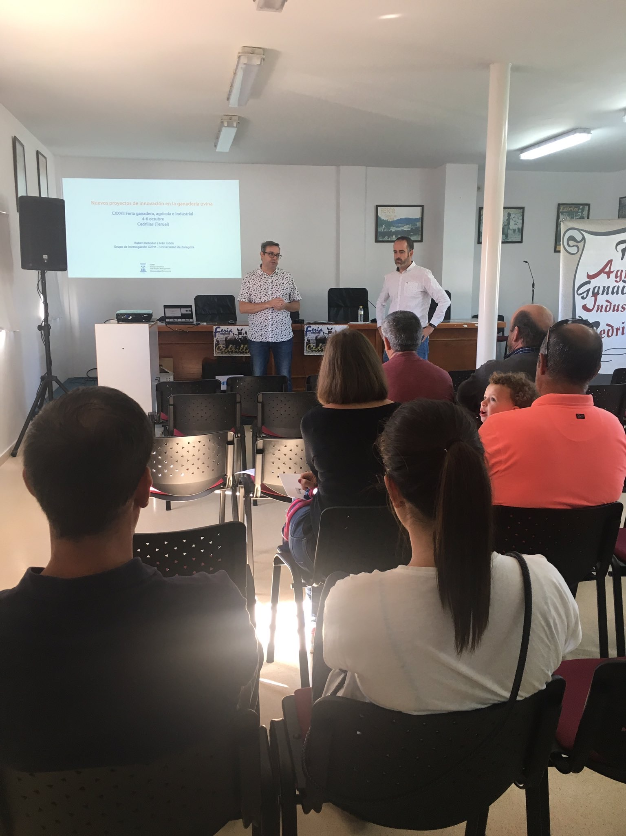
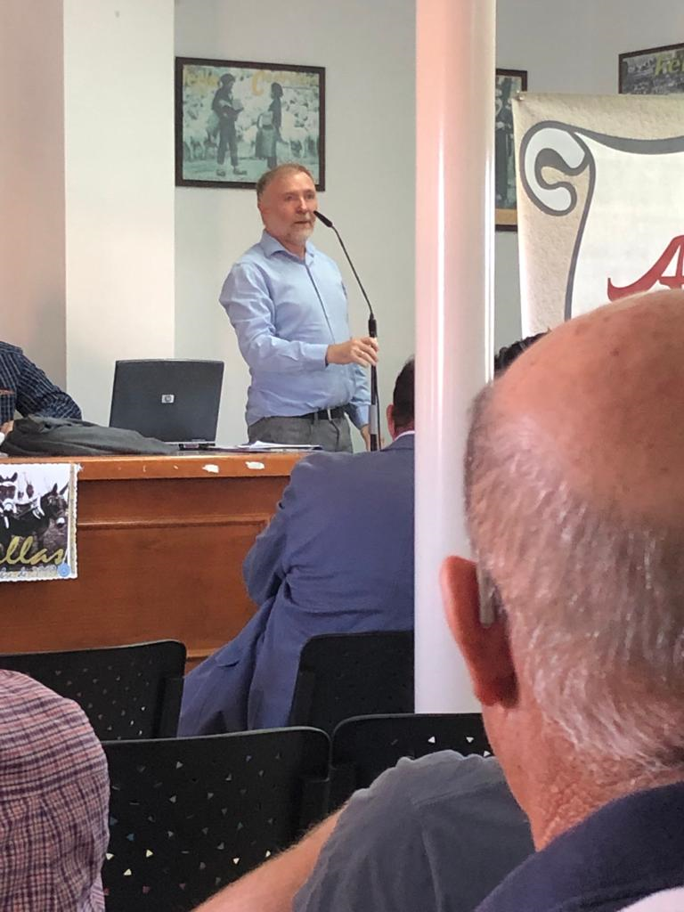
Trabajos realizados – Difusión
Feria de Cedrillas 2019.
Grupo de Cooperación
GCP2018-002100
26 de 30
Notes:
Perfil generalista

Slide 27
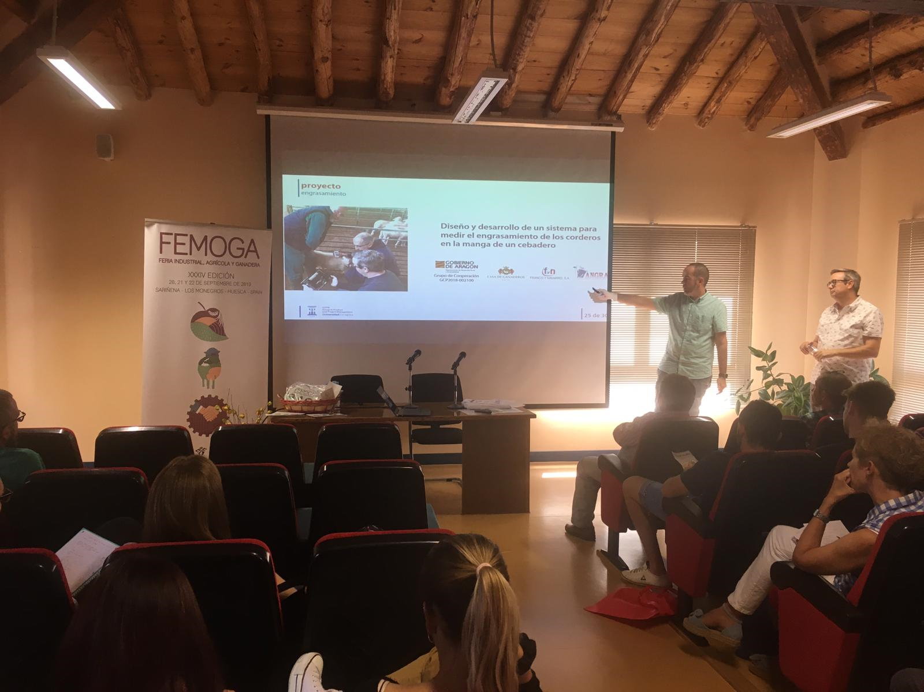
Trabajos realizados – Difusión
FEMOGA 2019.
Grupo de Cooperación
GCP2018-002100
27 de 30
Notes:
Perfil generalista

Slide 28
Conclusiones
Se han conseguido los objetivos buscados con el proyecto.
El dispositivo es capaz de clasificar a los corderos en la manga de un cebadero en tres niveles de engrasamiento (escaso, óptimo y exceso) a partir del sexo, el peso en vivo y los milímetros de grasa medidos por el ecógrafo.
Va a permitir que los ganaderos cobren de acuerdo a la calidad de sus animales.
Esto va a significar la búsqueda por parte de los ganaderos de unos animales con el engrasamiento óptimo y repercutirá en la calidad del producto que llega a los consumidores finales.
Grupo de Cooperación
GCP2018-002100
28 de 30
Notes:
Perfil generalista

Slide 29
Conclusiones
Es una herramienta sencilla de utilizar y de un precio competitivo, ya que no será significativamente más cara que un módulo de pesaje actual.
Es un módulo flexible, ya que permite que se realice o no la medición de grasa pudiendo actuar, cuando se requiera, como un simple módulo de pesaje y clasificación por sexo y peso.
Para que el dispositivo pueda ser utilizado de forma generalizada en el sector será necesario que una empresa relacionada con el mundo de las instalaciones ganaderas y de las básculas de pesaje de animales se encargue de su desarrollo final y de su comercialización.
Grupo de Cooperación
GCP2018-002100
29 de 30
Notes:
Perfil generalista

Slide 30
Subvenciones de apoyo a acciones de cooperación de agentes del sector agrario, en el marco del Programa de Desarrollo Rural para Aragón 2014-2020
Año 2018
Grupo de cooperación para la detección del nivel de engrasamiento en vivo para la mejora de la calidad de la carne de ovino en las explotaciones ganaderas
GCP 2018 002100

